Slide 1
Desarrollo Habilidades

Slide 2
Habilidad Aplicar
16 – 20
Noviembre
2° Ciclo

Slide 3
LÍMITE DE TIEMPO:
4 minutos
60
50
10
40
20
30

Slide 4
Observa el mapa de Chile presentado a continuación y ubica las regiones según corresponda

Slide 5
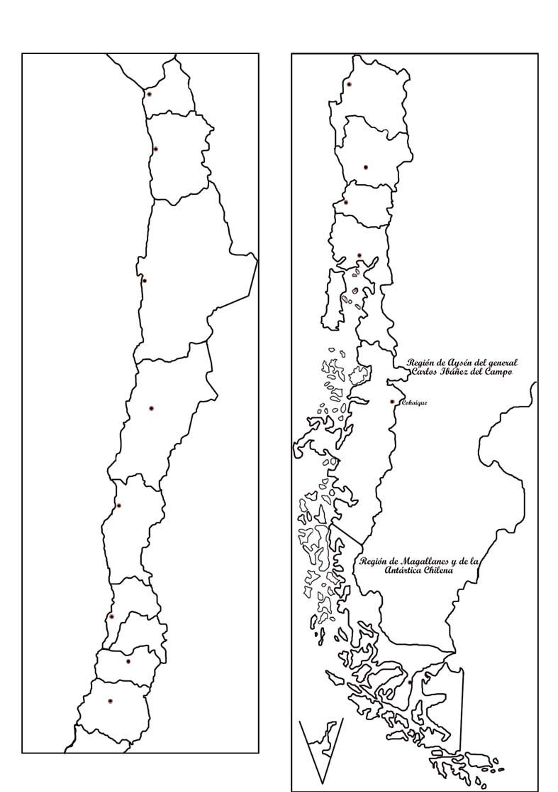
Arica y Parinacota
Bío - Bío
Araucanía
Tarapacá
Ríos
Antofagasta
Lagos
Atacama
Aysén
Coquimbo
Magallanes y Antártida chilena
Valparaíso
Metropolitana
L.B. O'Higgins
Maule
Ñuble

Slide 6
LÍMITE DE TIEMPO:
5 minutos
60
50
10
40
20
30

Slide 7
Observa las palabras a continuación y clasifícalas según corresponda el campo semántico

Slide 8
1. Animales
2. Emociones
3. Frutas
4. Actividades
5. Números
6. Apellidos
7. Elementos computación

Slide 9
Sumemos el puntaje
Actividad 1: 4 puntos
Actividad 2: 5 puntos
Si completaste media actividad, tienes la mitad del puntaje mencionado

Slide 10
Esperamos tus comentarios ☺
Habilitaremos una sección de encuesta en nuestra pagina oficial de Facebook, recuerda responder y dejar tus comentarios.
Recuerda que si tienes dudas puedes contactarte directamente con nosotros a través de tu profesora jefe
Te esperamos para la próxima actividad.

Slide 11
Los extrañamos mucho

